Slide 1
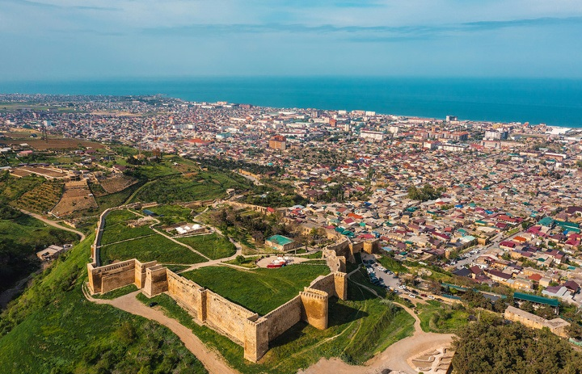


Администрация городского округа «город Дербент»
ИНВЕСТИЦИОННЫЙ ПРОФИЛЬ
городского округа «город Дербент»

Slide 2
Администрация городского округа «город Дербент»
преимущества 03
общая харакетристика 04
социально-экономические показатели 05
занятость и доходы населения 06
ресурсная база 07
социальная инфраструктура 08
качество жизни 09
оценка услуг по жизнеобеспечению 10
туризм 11
позиция предпринимателей 14
анализ интервью администрации 15
SWOT-анализ МО 16
контент анализ социальных сетей 17
организационные проблемы 18
механизмы реализации инвестиционного профиля 19
основные организации 20
ключевые компетенции 21
реализуемые инвестиционные проекты 22
инвестиционные ниши 23
Тарифы 25
Методология разработки 26
меры господдержки 27
предложение по корректировке мер поддержки 29
цель и задачи 30
состав рабочей группы 31
ИНВЕСТИЦИОННЫЙ ПРОФИЛЬ
городского округа «город Дербент»

Slide 3






преимущества
ПРЕИМУЩЕСТВА
(НАИМЕНОВАНИЕ ВАШЕГО) МУНИЦИПАЛЬНОГО ОКРУГА
ТРАНСПОРТНАЯ
ДОСТУПНОСТЬ
ОКРУГА
железнодорожный и автомобильный транспорт
БЛИЗОСТЬ
К АДМИНИСТРАТИВНОМУ ЦЕНТРУ
в 125 километрах к юго-востоку от Махачкалы
РАЗВИТЫЙ СЕКТОР ОБРАБАТЫВАЮЩЕЙ ПРОМЫШЛЕННОСТИ
9 млрд в общем объеме отгруженной продукции в 2022 г.
БОГАТОЕ ИСТОРИКО-КУЛЬТУРНОЕ НАСЛЕДИЕ
город Дербент
— самый удивительный и древнейший город России.
В целях оказания поддержки МСМП в городе Дербент функционирует
Бизнес-инкубатор
«Нарын-Кала»
ИНВЕСТИЦИОННЫЙ ПРОФИЛЬ ГО "город Дербент"

Slide 4


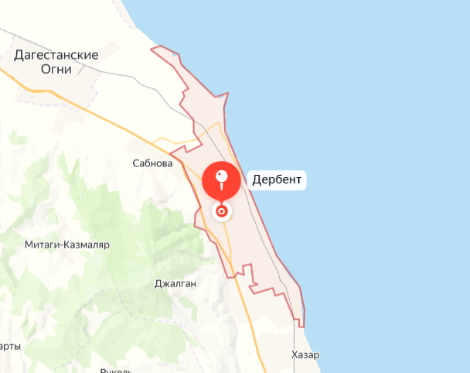

общая характеристика
ОБЩАЯ ХАРАКТЕРИСТИКА
ГО «город Дербент»
127,084
тыс. чел
1
единиц
Протяженность автомобильных дорог
249 км
численность населения МО, 2023 г.
количество населенных пунктов, 2023 г.
3353,83
га
1
единиц
площадь ГО
административные районы
транспортная доступность округа
автотранспорт
ж/д
Автомагистрали: автодорога «Кавказ»;
автодорога P 217,
Железнодорожная станция Дербент
местоположение
Дербент — город на юге России в Республике Дагестан. Расположен в 125 километрах к юго-востоку от Махачкалы, на берегу Каспийского моря, в отрогах Табасаранских гор Большого Кавказа
ИНВЕСТИЦИОННЫЙ ПРОФИЛЬ ГО "город Дербент"
ССЫЛКА НА ИНСТРУКЦИЮ

Slide 5
социально-экономические показатели
СОЦИАЛЬНО-ЭКОНОМИЧЕСКИЕ ПОКАЗАТЕЛИ
Городского округа «город Дербент»
Наименование показателя | 2022 г. | 2023 г.
ОБЪЕМ ОТГРУЖЕННЫХ ТОВАРОВ СОБСТВЕННОГО ПРОИЗВОДСТВА, ВЫПОЛНЕННЫХ РАБОТ И УСЛУГ СОБСТВЕННЫМИ СИЛАМИ ПО ВСЕМ ВИДАМ ЭКОНОМИЧЕСКОЙ ДЕЯТЕЛЬНОСТИ | 12208,7 млн. рублей | 12362,305 млн. рублей
ОБЪЕМ ОТГРУЖЕННЫХ ТОВАРОВ СОБСТВЕННОГО ПРОИЗВОДСТВА, ВЫПОЛНЕННЫХ РАБОТ И УСЛУГ СОБСТВЕННЫМИ СИЛАМИ ОРГАНИЗАЦИЯМИ ПРОМЫШЛЕННОСТИ | 9492,5 млн. рублей | 6978,3457 млн. рублей
СТОИМОСТЬ УСЛОВНОГО (МИНИМАЛЬНОГО) НАБОРА ПРОДУКТОВ ПИТАНИЯ | 5423,91 рублей | 6077,90 рублей
КОЛИЧЕСТВО ОРГАНИЗАЦИЙ, УЧТЕННЫХ ОРГАНАМИ СТАТИСТИКИ | 1080 | 1148
Количество вновь зарегистрированных организаций | 70 | 100
Количество официально ликвидированных организаций | 48 | 43
ИНВЕСТИЦИОННЫЙ ПРОФИЛЬ ГО "город Дербент"
ССЫЛКА НА ИНСТРУКЦИЮ

Slide 6
занятость и доходы населения
ЗАНЯТОСТЬ И ДОХОДЫ НАСЕЛЕНИЯ
СРЕДНЕМЕСЯЧНАЯ ЗАРАБОТНАЯ ПЛАТА В 2023 ГОДУ
работников организаций городского округа | 37 620,90
педагогических работников муниципальных общеобразовательных учреждений | 35 306,10
педагогических работников муниципальных дошкольных образовательных учреждений | 21 449,70
работников муниципальных учреждений культуры и искусства | 28 382,80
педагогических работников муниципальных учреждений дополнительного образования детей | 23 300,00
ЗАНЯТОСЬ И БЕЗРАБОТИЦА
№ | Показатель | Ед.изм. | 2022 г. | 2023 г.
1 | Уровень зарегистрированной безработицы | % | 3,00 | 3,00
2 | Уровень общей безработицы | % | 5,00 | 5,00
3 | Численность безработных, обратившихся за содействием в трудоустройстве в ЦЗН, из них: | чел | 3 150,00 | 1 821,00
 | трудоустроено | чел | 1 608,00 | 1 061,00
 | назначено пособие по безработице | чел | 412,00 | 342,00
4 | Численность экономически активного населения | тыс.чел. | 55 840 | 58614
ИНВЕСТИЦИОННЫЙ ПРОФИЛЬ ГО "город Дербент"

Slide 7






ресурсная база
КЛИМАТ
МЕСТОРОЖДЕНИЯ И ПРОЯВЛЕНИЯ
умеренно-континентальный
средняя температура:
в январе – 5 ℃, в июле + 25 ℃
месторождения пильных известняков
в среднем по году
4 дня в месяц идёт дождь
ГИДРОГРАФИЯ
ЗЕМЛИ
общая площадь 3353,83 га
Каспийское море
р. Самур
земли поселений
3162,77 га
лесной фонд
53 га
ИНВЕСТИЦИОННЫЙ ПРОФИЛЬ ГО "город Дербент"

Slide 8




социальная инфраструктура
СОЦИАЛЬНАЯ ИНФРАСТРУКТУРА
ОБРАЗОВАНИЕ
ЗДРАВОХРАНЕНИЕ
СПОРТ
КУЛЬТУРА И ИСКУССТВО
29 учреждений
4945 воспитанников
3 учреждения здравоохранения
71
спортзалов
2
клубных учреждения
дошкольного образования
801
стационарных коек
2
бассейна
6
библиотек
9 учреждений
4488 учащихся
10
музеев
14 амбулаторно-поликлинических учреждений
31
плоских спортивных
сооружений
доп.
образования
20 памятников
25 учреждений
20189
учащихся
1 Станция скорой помощи
8 спортивных школ
школьного образования
11
туристических маршрутов
*уровень балансового износа зданий
**заполняемость учреждений
ИНВЕСТИЦИОННЫЙ ПРОФИЛЬ ГО "город Дербент"

Slide 9






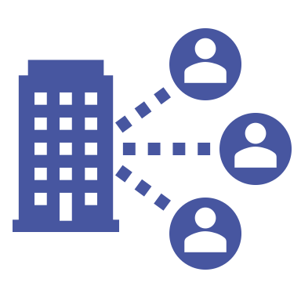
качество жизни
КАЧЕСТВО ЖИЗНИ
набрано больше половины от максимального количества баллов
набрано меньше половины от максимального количества баллов
209/360
условно комфортный климат
32/60
41/60
баллов
балла
баллов
188,1 — средний балл по городам РД
озелененные пространства
общегородское пространство
33/60
балла
45/60
баллов
21/60
балла
37/60
балла
жилье и прилегающие пространства
улично-дорожная сеть
социально-досуговая инфраструктура
общественно-деловая инфраструктура
*Индекс формируется Министерством строительства и жилищно-коммунального хозяйства РФ по административному центру муниципального образования
ИНВЕСТИЦИОННЫЙ ПРОФИЛЬ ГО "город Дербент"

Slide 10
оценка услуг по жизнеобеспечению
ОЦЕНКА УСЛУГ ПО ЖИЗНЕОБЕСПЕЧЕНИЮ
ТРАНСПОРТНОЕ ОБСЛУЖИВАНИЕ
ОРГАНИЗАЦИЯ ТЕПЛОСНАБЖЕНИЯ
ОРГАНИЗАЦИЯ ЭЛЕКТРОСНАБЖЕНИЯ
КАЧЕСТВО АВТОМОБИЛЬНЫХ ДОРОГ
ОРГАНИЗАЦИЯ ВОДОСНАБЖЕНИЯ
ОРГАНИЗАЦИЯ ГАЗОСНАБЖЕНИЯ
ВЫВОДЫ
хорошее качество услуг водоснабжения
удовлетворительное качество услуг теплоснабжения, электроснабжения и транспортного обслуживания
плохое качество автомобильных дорог
ИНВЕСТИЦИОННЫЙ ПРОФИЛЬ ГО "город Дербент"

Slide 11
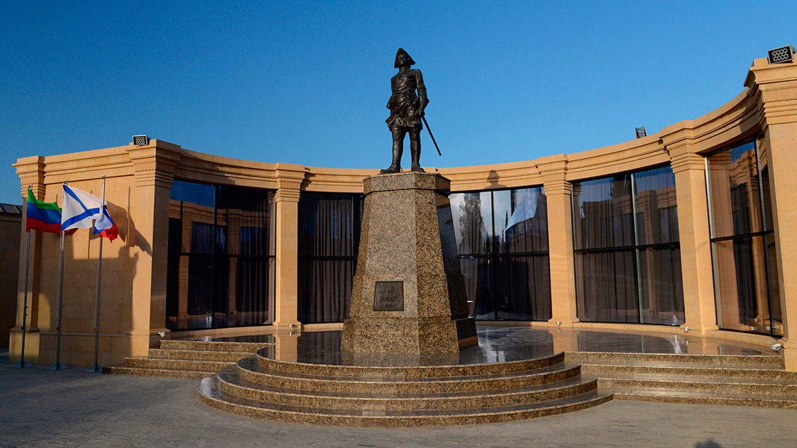
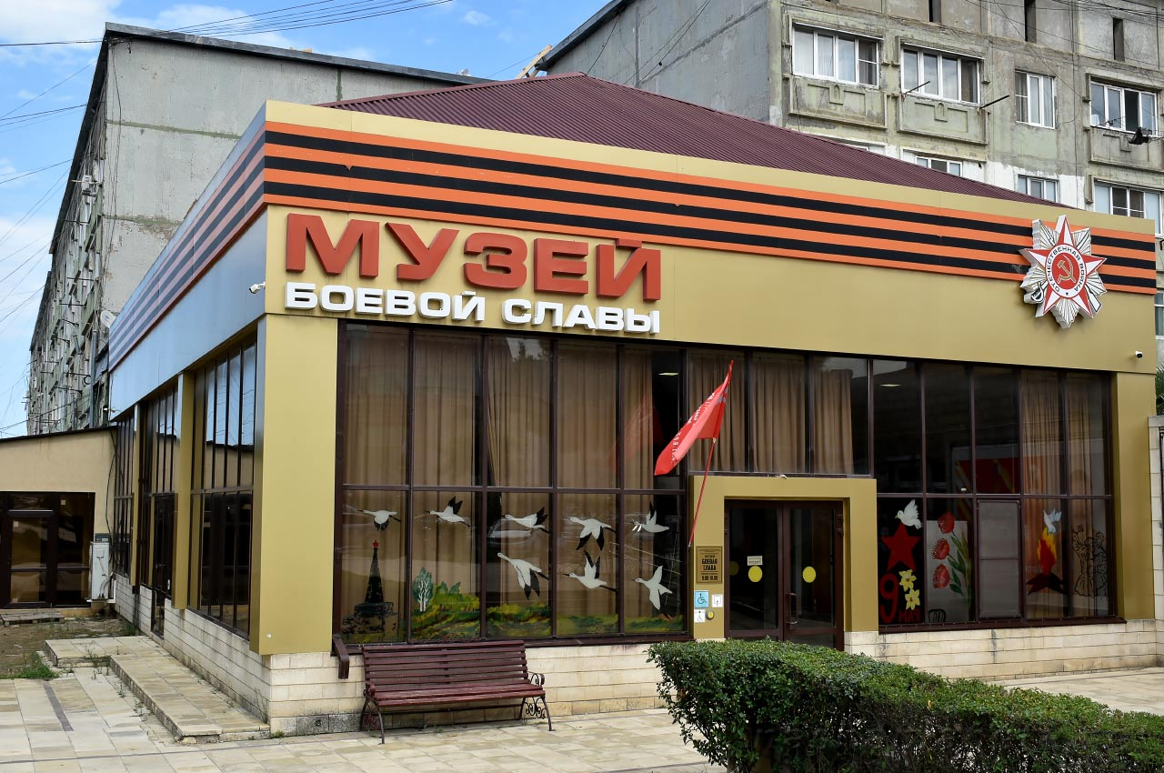

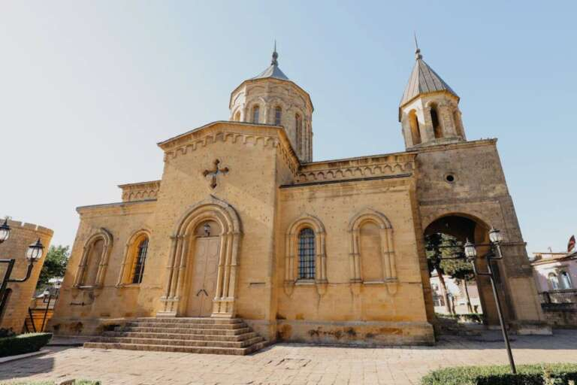
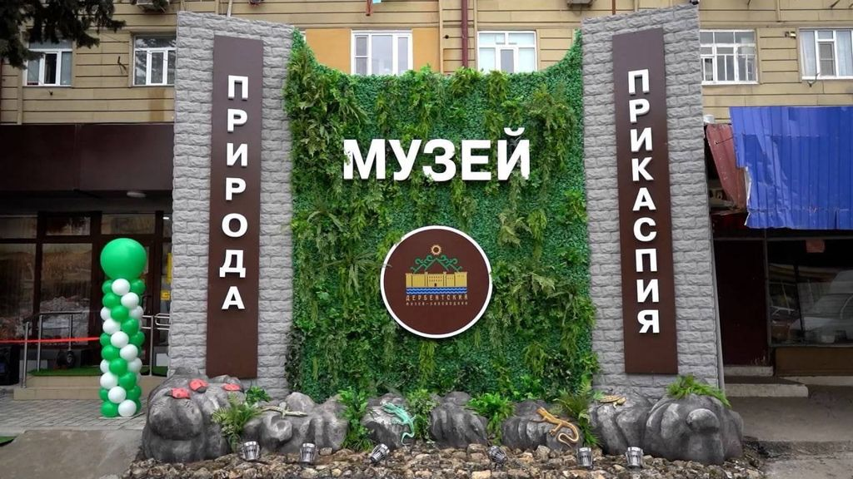
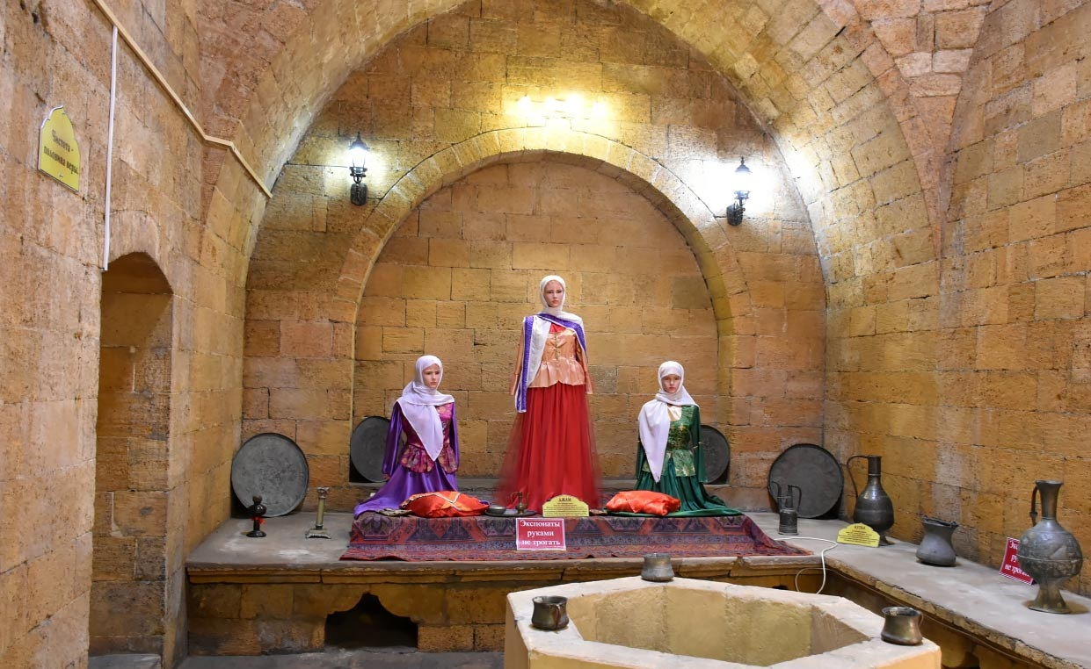
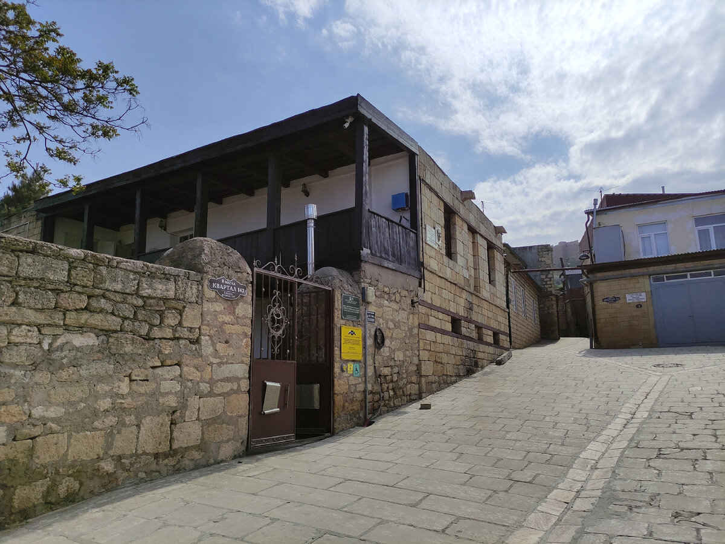

туризм
ДОСТОПРИМЕЧАТЕЛЬНОСТИ ГОРОДСКОГО ОКРУГА «ГОРОД ДЕРБЕНТ»
507909 человек
посетило музей в 2023 г.
Музейный комплекс «Дом Петра I»
Музей «Боевая Слава»
10332
экскурсий
Музей «Ковра и декоративно-прикладного искусства»
проведено в 2023 г.
Музей «Природа Прикаспия»
154290
человек
Музей «Культура и быт древнего Дербента»
Мемориальный Дом-музей А.А.Бестужева-Марлинского
обслужено экскурсиями в 2023 г.
ИНВЕСТИЦИОННЫЙ ПРОФИЛЬ ГО "город Дербент"

Slide 12
туризм
ТУРИЗМ
ТУРИСТИЧЕСКИЕ МАРШРУТЫ
№ | Наименование | Адрес
1 | Цитадель Нарын-Кала | ул. 9-й Магал, 55
2 | Джума мечеть | ул. 7 магал, 20
3 | Армянская церковь | ул. Рзаева, 7
4 | Церковь Покрова Пресвятой Богородицы | ул. Ленина, 22
5 | Лезгинский драматический театр | ул. Буйнакского, 49Б
6 | Домик Петра I | ул. Зои Космодемьянской, 16а
7 | Парк Боевой Славы | ул. Коммунарова, 51
8 | Дербентский маяк | ул. Зои Космодемьянской, 11
9 | Дербентская набережная | Ул. Х. Тагиева 33
10 | Вокзал РЖД | ул. Вокзальная, 1.
11 | Площадь свободы | Ул. Площадь свободы
12 | Парк Золотая рыбка | СТ Волна
13 | Дербентский государственный историко-архитектурный и археологический музей -заповедник | ул. Рзаева, 7
14 | Музей истории мировых культур и религий | ул. Таги-Заде, 30А
15 | Улица счастливых людей | Ул. Мирзы Казим-бека
16 | Светомузыкальный фонтан | парк имени Низами Гянджеви
ИНВЕСТИЦИОННЫЙ ПРОФИЛЬ ГО "город Дербент"

Slide 13
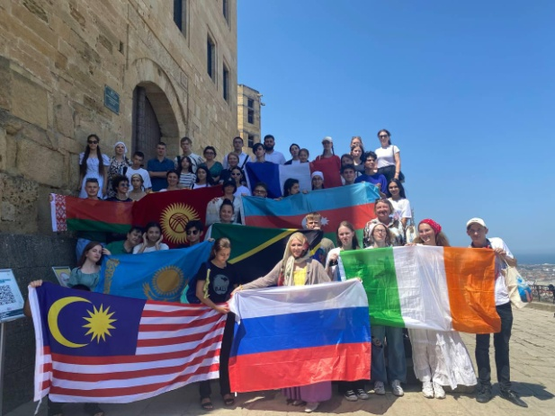
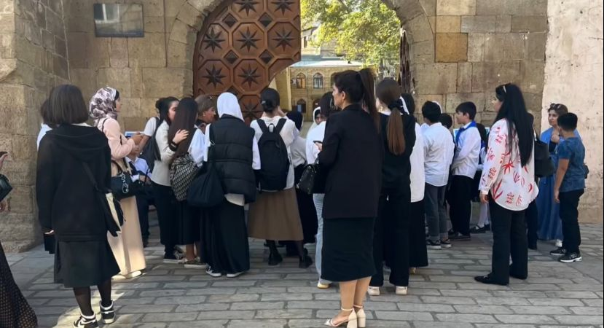
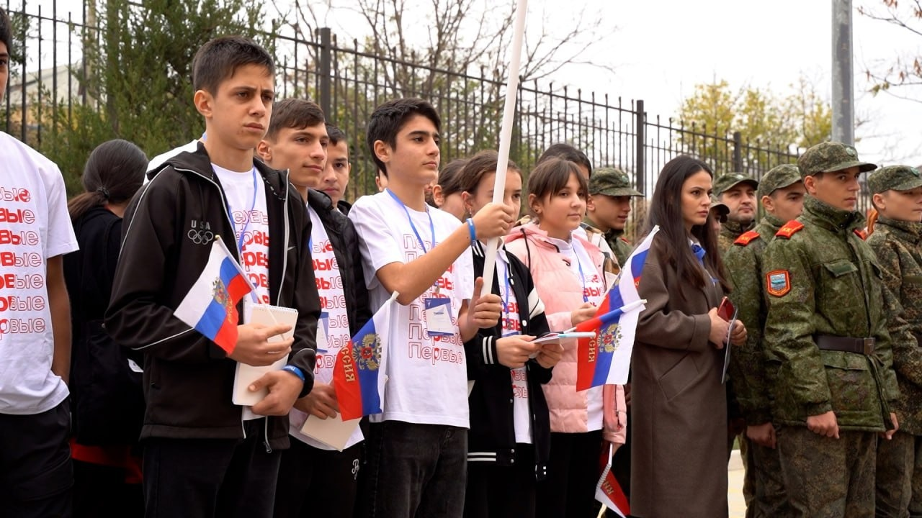
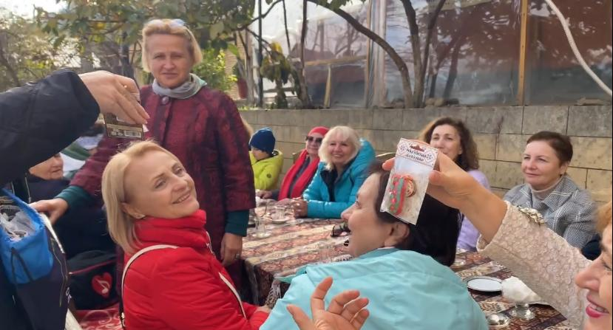
туризм
ТУРИЗМ
ЗНАКОВЫЕ СОБЫТИЯ В 2023 году
В рамках программы культурно-ознакомительных поездок для молодых соотечественников России - «Здравствуй, Россия!», прибывших из 11 стран мира (Бельгия, Танзания, Палестина, Франция, Казахстан, Азербайджан, Белорусь, Малайзия, Ирландия, Киргизия, Финляндия ), сотрудниками администрации городского округа «город Дербент», в целях ознакомления с культурой и традициями народов Дагестана, была организована обзорно-культурная экскурсия. Гости Дербента посетили - крепость Нарын-Кала, исторические кварталы (магалы), древнюю Джума-мечеть и ракетный корабль-экраноплан проекта 903 «Лунь».
27 сентября, в рамках празднования Всемирного дня туризма, Центром развития туризма для активистов организации «Движение первых», а также для студентов «Дагестанского колледжа образования», была организована и проведена пешая ознакомительная экскурсия по маршруту - «Туристическая миля». В стенах Центра развития туризма, активисты движения первых, были ознакомлены с выставочными экспонатами народных художественных промыслов РД.
16 ноября, на территории школы №20 состоялось торжественное открытие муниципального форума общероссийского движения детей и молодежи «Движение первых». Сотрудники Центра развития туризма приняли активное участие в данном мероприятии, рассказав детям о работе в сфере туризма и туристических маршрутах.
В рамках празднования 100-летия Расула Гамзатова, 1 декабря город Дербент посетили члены общества книголюбов Кабардино-Балкарии. Руководством и сотрудниками МБУ «Центр развития туризма и народного творчества ГО «г.Дербент», для участников поездки была организована насыщенная экскурсионная программа, включающая в себя изысканное чаепитие, обзорную экскурсию по исторической части города (магалам), с посещением крепости Нарын-Кала, древней Джума-мечети, кладбища «Кырхляр», Синагоги Келе-Нумаз и Церкви Покрова Пресвятой Богородицы.
*Юбилейные даты 2022 года
ИНВЕСТИЦИОННЫЙ ПРОФИЛЬ ГО "город Дербент"

Slide 14




позиция предпринимателей
ПОЗИЦИЯ ПРЕДПРИНИМАТЕЛЕЙ*
ВЫВОД
Инвестиционный климат требует улучшений
ОСНОВНЫЕ ТРУДНОСТИ
при реализации инвестиционных проектов
Сложности с оформлением документов (Большое количество документов и требуемых разрешений)
Финансовые трудности (Необходимость использования заемных средств для развития бизнеса)
Трудности с созданием/модернизацией инженерной инфраструктуры
ГЛАВНАЯ ПРИЧИНА
по которой компании не реализуют инвестиционные проекты
Ограничено возможность реализации инвестиционных проектов за счёт собственных средств, сложность с привлечением заемных средств
ПРОЧИЕ ВЫВОДЫ
Текущих мер государственной поддержки недостаточно
Необходимо развивать дорожно-транспортную инфраструктуру
Необходимо развивать бизнес-инфраструктуру (Технопарки, бизнес-инкубаторы, ОЭЗ)
ИНВЕСТИЦИОННЫЙ ПРОФИЛЬ ГО "город Дербент"

Slide 15


анализ интервью администрации
АНАЛИЗ ИНТЕРВЬЮ АДМИНИСТРАЦИИ
ОСНОВНЫЕ ПРОБЛЕМЫ
ВОЗМОЖНЫЕ РЕШЕНИЯ
Отсутствие эффективной коммуникации между представителями бизнеса и администрацией МО
Своевременная отработка обращений представителей бизнеса, расширение
каналов информирования предпринимателей о мерах поддержки
Инвестиционный уполномоченный не может напрямую обратиться к инвестору
Создание проектного офиса и составление дорожной карты для инвесторов, а также активное информирование предпринимателей и инвесторов
о преимуществах работы с инвестиционным уполномоченным
Потребность в более активной поддержке со стороны Корпорации развития Нижегородской области
Самостоятельное выстраивание регулярных коммуникаций
по интересующим проектам
Отток кадров, нехватка специалистов
Содействие в релокации специалистов из других населенных пунктов
ИНВЕСТИЦИОННЫЙ ПРОФИЛЬ ГО "город Дербент"

Slide 16
SWOT-анализ
SWOT-АНАЛИЗ
ГО «город Дербент»
СИЛЬНЫЕ СТОРОНЫ
СЛАБЫЕ СТОРОНЫ
Развитая обрабатывающая промышленность
Отсутствие промышленных предприятий загрязняющих природу
Молодой и быстро развивающийся город
Износ сетей энергоснабжения, теплоснабжения, водоснабжения и водоотведения
Загруженность автомобильных дорог
Устаревшее дорожное покрытие
ВОЗМОЖНОСТИ
УГРОЗЫ
Участие в государственных и федеральных программах
Внедрение современных промышленных технологий
Развитие туризма
Создание новых туристических маршрутов
Конкуренция за инвесторов и инвестиционные проекты
Конкуренция с туристически развитыми соседними районами
ИНВЕСТИЦИОННЫЙ ПРОФИЛЬ ГО "город Дербент"

Slide 17
контент-анализ социальных сетей
КОНТЕНТ-АНАЛИЗ СОЦИАЛЬНЬIХ СЕТЕЙ
ПРОБЛЕМЫ
ВОЗМОЖНЫЕ РЕШЕНИЯ
Низкое качество жилищно-коммунальных услуг, высокий износ коммунальных сетей
Участие в региональных программах по капитальному ремонту и модернизации систем ЖКХ
Загрязнение окружающей среды
(Засорённость отдельных частей округа, несвоевременный вывоз мусора)
Работа с региональными властями по увеличению нормативов вывоза мусора, установка дополнительных мусорных урн, проведение субботников (Для очистки лесных территорий)
Нехватка квалифицированных специалистов в медицинских учреждениях МО
Содействие со стороны администрации в релокации медицинских работников из других населенных пунктов
В зимнее время дороги не соответствуют требованиям содержания (Гололед, снег)
Увеличение нормативов вывоза снега и увеличение рейдов
снегоочистительнои техники
Плохое состояние дорожного покрытия в некоторых частях МО (в т.ч. отсутствие освещения)
Участие в государственных программах по финансированию проектов ремонта
и модернизации дорожной инфраструктуры
ИНВЕСТИЦИОННЫЙ ПРОФИЛЬ ГО "город Дербент"

Slide 18
организационные проблемы
ОРГАНИЗАЦИОННЫЕ ПРОБЛЕМЫ,
ПРЕПЯТСТВУЮЩИЕ РАЗВИТИЮ МО
большой объем бюрократических вопросов при реализации инвестиционного проекта
большой объем бюрократических вопросов при реализации инвестиционного проекта
бюрократические роблемы
высокий износ сетей теплоснабжения, водоснабжения
и водоотведения
инженерная инфраструктура
ключевые направления
технические проблемы
отсутствие эффективной
коммуникации между представителями бизнеса и администрацией МО
в т.ч. необходима регулярная рассылка информации о мерах поддержки со стороны администрации
кадровые проблемы
нехватка рабочих кадров
в т.ч в медицинских учреждениях округа
отток населения
в крупные города
ИНВЕСТИЦИОННЫЙ ПРОФИЛЬ ГО "город Дербент"

Slide 19
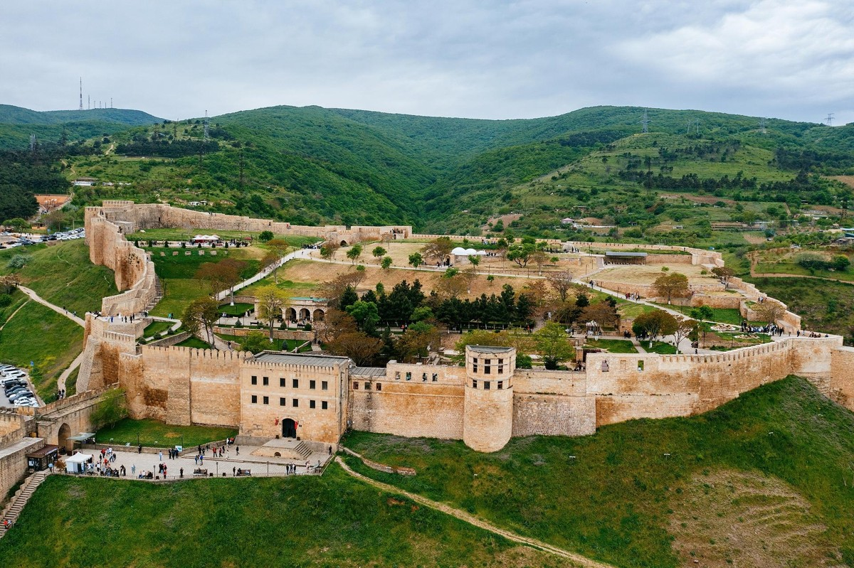
МЕХАНИЗМЫ РЕАЛИЗАЦИИ ИНВЕСТИЦИОННОГО ПРОФИЛЯ
Администрация городского округа «город Дербент»
ИНВЕСТИЦИОННЫЙ ПРОФИЛЬ ГО "город Дербент"

Slide 20
основные организации
ОСНОВНЫЕ ОРГАНИЗАЦИИ
НАИМЕНОВАНИЕ КОМПАНИИ | СФЕРА ДЕЯТЕЛЬНОСТИ | ВЫРУЧКА в 2023 г. млн. руб. | РАБОЧИЕ чел.
АКЦИОНЕРНОЕ ОБЩЕСТВО "ДЕРБЕНТСКИЙ КОНЬЯЧНЫЙ КОМБИНАТ" | Производство алкогольной продукции | 2137 | 405
ОБЩЕСТВО С ОГРАНИЧЕННОЙ ОТВЕТСТВЕННОСТЬЮ "ДЕРБЕНТСКАЯ ВИНОДЕЛЬЧЕСКАЯ КОМПАНИЯ" | Производство вина из винограда | 1267 | 139
ИНВЕСТИЦИОННЫЙ ПРОФИЛЬ ГО "город Дербент"

Slide 21


ключевые компетенции
КЛЮЧЕВЫЕ КОМПЕТЕНЦИИ
АО "ДКК" Дербент
ОАО «ДЗИВ»
В 1960 году на основе нескольких старинных винодельческих предприятий был создан Дербентский коньячный комбинат
Винодельческое предприятие полного цикла производства, основано в 1895 году в Дербенте
Завод производит 72 видов алкогольной продукции. Дербентский коньячный комбинат регулярно побеждает на международных и российских конкурсах. Сегодня на счету комбината- 10 Платиновых, 164 золотых, 32 серебряных, 9 бронзовых медалей; 6 кубков Супер-Гран-При, 19 кубков Гран-При, 15 дипломов за лучшее оформление.
Завод производит 18 наименований тихих и игристых вин. Вся продукция ОАО "ДЗИВ" имеет маркировку защищенного географического указания (ЗГУ) Дагестан. Вина с ЗГУ соответствуют более высоким стандартам качества, производятся из свежего винограда, выращенного в границах виноградо-винодельческой зоны, на предприятиях расположенных в этой зоне. Объем производства в 2022 году достиг 33 млн. бутылок
АО «ДКК» -это уникальное современное предприятие полного цикла — от выращивания винограда, его переработки до розлива готового коньяка. Продукция комбината широко представлена во многих регионах России: Москва, Санкт-Петербург, Северный Кавказ, центральные города России, Урал, Сибирь, Дальний Восток. Налажена широкая дилерская сеть продаж по Московской и Ростовской областям.
ОАО "ДЗИВ" – один из старейших дагестанских заводов и абсолютный лидер за последние три года по объемам произведенного игристого вина. Задачи, которые ставит перед собой предприятие – возрождение былой славы и величия Дагестана, как основного виноградо-винодельческого региона России.
ИНВЕСТИЦИОННЫЙ ПРОФИЛЬ ГО "город Дербент"

Slide 22




реализуемые инвестиционные проекты
РЕАЛИЗУЕММЫЕ ИНВЕСТИЦИОННЫЕ ПРОЕКТЫ
НАИМЕНОВАНИЕ КОМПАНИИ | СФЕРА ДЕЯТЕЛЬНОСТИ | ИНВЕСТИЦИИ млн. руб. | СРОКИ РЕАЛИЗАЦИИ
Гостиница ООО «Гостеприимный Дагестан» | Предоставление мест посетителям для проживания на срок от дня или недели, преимущественно для временного пребывания. Она включает предоставление комфортабельных меблированных гостевых комнат и апартаментов с заправкой постели, сменой постельного белья и ежедневной уборкой. | 2459 | 2023-2026
Строительство СОШ на 1224 места | Строительство новой современной школы в рамках национального проекта "Образование" | 1075 | 2022-2025
Строительство дворца спорта в г. Дербент | Комплексное спортивное здание крупных размеров, включающее разнообразные спортивные залы и вспомогательные помещения | 2930 | 2021-2026
Строительство водовода "Кайтаг-Дербент" | Строительство комплекса сооружений и водовода протяженностью 35 км | 2064 | 2022-2025
ИНВЕСТИЦИОННЫЙ ПРОФИЛЬ ГО "город Дербент"

Slide 23




инвестиционные ниши
ИНВЕСТИЦИОННЫЕ НИШИ
МЕДИЦИНА
РАЗВИТИЕ ПРЕДПРИНИМАТЕЛЬСТВА
ОТКРЫТИЕ
НОВОГО БИЗНЕСА
ЭКОЛОГИЯ И ТУРИЗМ
Многопрофильный центр для мам роддомом
Современный медицинский центр со SPA
Центр для детей с особенностями развития
Многопрофильный детский центр с широким спектром услуг
Исследовательский центр для предприятий малого и микробизнеса
Технологический центр для предприятий малого и микробизнеса
Компания, оказывающая консультационную поддержку предприятиям: помощь в получении грантов, проработке проектов, поиске инвестиционных ниш и пр.
Создание предприятия по безотходной переработке промышленных отходов
Создание сервиса по подбору лучшего варианта логистики
Создание крупного распределительного/ логистического центра
Открытие цеха по производству ёлочных игрушек на стекольном заводе
Развитие промышленного туризма
Развитие спортивного туризма (спортивное ориентирование на болотах)
ИНВЕСТИЦИОННЫЙ ПРОФИЛЬ ГО "город Дербент"

Slide 24



инвестиционные ниши
ИНВЕСТИЦИОННЫЕ НИШИ
ПОДРАЗУМЕВАЮЩИЕ ИНТЕГРАЦИОННЫЕ РЕШЕНИЯ*
РЕШЕНИЕ
ПРЕДПОСЫЛКИ
ПОЯСНЕНИЕ
СОЗДАНИЕ ПРЕДПРИЯТИЯ ПО БЕЗОТХОДНОЙ ПЕРЕРАБОТКЕ ПРОМЫШЛЕННЫХ ОТХОДОВ
Наличие крупных промышленных предприятий, потребность улучшения экологической составляющей округа
Позволит минимизировать дорогостоящее и экологически небезопасные методы сжигания и захоронения отходом
СОЗДАНИЕ СЕРВИСА ПО ПОДБОРУ ЛУЧШЕГО ВАРИАНТА ЛОГИСТИКИ
Наличие предприятий, регулярно использующих грузоперевозки
Позволит оптимизировать бизнес-процессы
ОТКРЫТИЕ ЦЕХА ПО ПРОИЗВОДСТВУ ЁЛОЧНЫХ ИГРУШЕК НА СТЕКОЛЬНОМ ЗАВОДЕ
Возможности расширения функциональности существующего предприятия
Создание нового цеха на базе текущего производства
Развитие бренда компании, расширение производства и увеличение доходов
Создание новых рабочих мест
РАЗВИТИЕ ПРОМЫШЛЕННОГО ТУРИЗМА
Наличие крупных предприятий, которые было бы интересно посетить туристам
Внедрение в работу предприятий процессов по взаимодействию с туристами
Популяризации производственных профессий
ИНВЕСТИЦИОННЫЙ ПРОФИЛЬ ГО "город Дербент"

Slide 25




свободные инвестиционные площадки
Тарифы в 2023 г.
ТАРИФЫ
12,14 руб.
холодная вода (м3)
6,56 руб.
природный газ (м3)
1,32 руб.
водоотведение (м3)
3,23 руб.
электроэнергия (кВт ч.)
1682,66 руб.
отопление (за 1 Гкал)
ИНВЕСТИЦИОННЫЙ ПРОФИЛЬ ГО "город Дербент"

Slide 26

методология разработки
ДИАГНОСТИЧЕСКАЯ КАРТА МО ПО РАБОТЕ С ИНВЕСТОРАМИ И МЕХАНИЗМ РАБОТЬI С НИМИ
КАК ЕСТЬ
КАК ДОЛЖНО БЫТЬ
ИНФОРМИРОВАНИЕ ИНВЕСТОРОВ И ПРЕДПРИНИМАТЕЛЕИ
Сайт администрации, регулярная коммуникация с предпринимателями (рассылки на почты предпринимателей, звонки, ежегодные встречи)
Сайт администрации, статьи на сайтах для инвесторов и предпринимателей, регулярная коммуникация: с предпринимателями (почтовая рассылка, звонки, общий чат администрации с предпринимателями)
РАСПРЕДЕЛЕНИЕ ПЛОЩАДОК
Не всегда достаточно инвесторов для проведения тендерной процедуры
Привлечение инвесторов для распределения площадок через тендерную процедуру
ИНФРАСТРУКТУРА
НА ИНВЕСТИЦИОННЫХ ПЛОЩАДКАХ
Создание инфраструктуры по запросу инвестора
Создание инженерной и транспортной инфраструктуры
до прихода инвестора на объект с целью экономии времени
РАБОТА С ИНВЕСТОРАМИ
БЕЗ ИНВЕСТИЦИОННОГО ПЛАНА
Проводятся переговоры и осмотр инвестиционных площадок по запросу инвестора
Создание проектной команды, которая составляет инвестиционные планы и выводит проекты на площадки
РЕШЕНИЕ И УСКОРЕНИЕ РАССМОТРЕНИЯ АДМИНИСТРАТИВНЫХ ВОПРОСОВ
Личное сопровождение и контроль инвестиционным уполномоченным каждого крупного проекта на всех стадиях его реализации
Личное сопровождение и контроль инвестиционным уполномоченным каждого крупного проекта на всех стадиях его реализации
РАБОТА С ПОТЕНЦИАЛЬНЫМИ ИНВЕСТОРАМИ
Подготовка к возможному приходу инвесторов, при возникновении интереса с их стороны
Подготовка к возможному приходу инвесторов, создание информационно-аналитических буклетов, сохранение контактов потенциальных инвесторов, составления списка для дальнейшей регулярной коммуникации
РАБОТА С РЕАЛИЗОВАННЫМИ ПРОЕКТАМИ НА ИНВЕСТИЦИОННЫХ ПЛОЩАДКАХ
Регулярная обратная связь и помощь
с дальнейшим развитием в случае необходимости
Регулярная обратная связь и помощь
с дальнейшим развитием в случае необходимости
ИНВЕСТИЦИОННЫЙ ПРОФИЛЬ ГО "город Дербент"

Slide 27





меры господдержки
МЕРЫ ГОСУДАРСТВЕННОЙ ПОДДЕРЖКИ
МОЙ БИЗНЕС 05
КОРПОРАЦИЯ РАЗВИТИЯ
РЕСПУБЛИКИ ДАГЕСТАН
ФОНД РАЗВИТИЯ ПРОМЫШЛЕННОСТИ
АГЕНТСТВО ПО ПРЕДПРИНИМАТЕЛЬСТВУ И ИНВЕСТИЦИЯМ РД
https://mb05.ru/
https://krdag.ru/
https://fondpromrd.ru/
ссылка на сайт
ссылка на сайт
ИНВЕСТИЦИОННЫЙ ПРОФИЛЬ ГО "город Дербент"

Slide 28

меры господдержки
МИНИСТЕРСТВА, ОКАЗЫВАЮЩИЕ ПОДДЕРЖКУ ПРЕДПРИНИМАТЕЛЯМ И ИНВЕСТОРАМ
МИНИСТЕРСТВО ПРОМЫШЛЕННОСТИ И ТОРГОВЛИ РЕСПУБЛИКА ДАГЕСТАН
МИНИСТЕРСТВО ТУРИЗМА И ТУРИЗМА И НАРОДНЫХ ХУДОЖЕСТВЕННЫХ ПРОМЫСЛОВ РЕСПУБЛИКА ДАГЕСТАН
МИНИСТЕРСТВА СЕЛЬСКОГО ХОЗЯЙСТВА И ПРОДОВОЛЬСТВИЯ РЕСПУБЛИКИ ДАГЕСТАН
АГЕНТСТВО ПО ПРЕДПРИНИМАТЕЛЬСТВУ И ИНВЕСТИЦИЯМ РЕСПУБЛИКИ ДАГЕСТАН
ИНВЕСТИЦИОННЫЙ ПРОФИЛЬ ГО "город Дербент"

Slide 29





предложения по корректировке
ПРЕДЛОЖЕНИЯ ПО КОРРЕКТИРОВКЕ МЕР ФИНАНСОВОЙ И ОРГАНИЗАЦИОННОЙ ПОДДЕРЖКИ ПРОЕКТОВ
АКТИВНАЯ ИНФОРМАЦИОННАЯ И КОНСУЛЬТАЦИОННАЯ ПОДДЕРЖКА ПРЕДПРИНИМАТЕЛЕЙ
УМЕНЬШЕНИЕ КОЛИЧЕСТВА
И СРОКОВ ПРОЦЕДУР,
НЕОБХОДИМЫХ
ДЛЯ ПОЛУЧЕНИЯ
ИНВЕСТИЦИОННОЙ
ПЛОЩАДКИ
СОЗДАНИЕ ПРОЕКТНОГО
ОФИСА, КОТОРЫЙ БУДЕТ
ЗАНИМАТЬСЯ ОЦЕНКОЙ И ПРОРАБОТКОЙ
ИНВЕСТИЦИОННЫХ
ПРОЕКТОВ
УМЕНЬШЕНИЕ КОЛИЧЕСТВА БЮРОКРАТИЧЕСКИХ ПРОЦЕДУР ДЛЯ ПОЛУЧЕНИЯ МЕР ПОДДЕРЖКИ
ПЕРЕНОС ПРОЦЕДУР В ЭЛЕКТРОННЫЙ ВИД ДЛЯ СОКРАЩЕНИЯ ВРЕМЕННЫХ ИЗДЕРЖЕК
СНИЖЕНИЕ НАЛОГОВЫХ СТАВОК ДЛЯ МСП
ИНВЕСТИЦИОННЫЙ ПРОФИЛЬ ГО "город Дербент"

Slide 30




цель и задачи
ЦЕЛЬ И ЗАДАЧИ ПРОЕКТА
ЗАДАЧИ ПРОЕКТА
ЦЕЛЬ
УЛУЧШЕНИЕ ИНВЕСТИЦИОННОГО КЛИМАТА В ГО С ВД «ГОРОД МАХАЧКАЛА» ДЛЯ УВЕЛИЧЕНИЯ ПОТОКА ЧАСТНЫХ ИНВЕСТИЦИИ
Определить наиболее перспективные инвестиционные проекты
Выбрать приоритетные направления инвестиционного развития
Выработать рекомендации по улучшению
инвестиционной привлекательности
Вовлечь в процесс разработки инвестиционного профиля потенциальных инвесторов
ИНВЕСТИЦИОННЫЙ ПРОФИЛЬ ГО "город Дербент"

Slide 31


состав рабочей группы
СОСТАВ РАБОЧЕЙ ГРУППЫ
ПРЕДСТАВИТЕЛИ АДМИНИСТРАЦИИ (НАИМЕНОВАНИЕ ВАШЕГО МУНИЦИПАЛИТЕТА)
поместить герб МО
Гасанов Марат Сабирович
Тагиров Кямран Казимагомедович
Заместитель главы
администрации – инвестиционный уполномоченный
Начальник отдела
инвестиций и налоговой политики управления экономики и инвестиций
ИНВЕСТИЦИОННЫЙ ПРОФИЛЬ ГО "город Дербент"

Slide 32
состав рабочей группы
СОСТАВ РАБОЧЕЙ ГРУППЫ
ПРЕДСТАВИТЕЛЬ АГЕНТСТВА ПО ПРЕДПРИНИМАТЕЛЬСТВУ И ИНВЕСТИЦИЯМ РЕСПУБЛИКИ ДАГЕСТАН
Гусейнов Гусейн Хайбулаевич
Руководитель Агентства по предпринимательству и инвестициям Республики Дагестан
ИНВЕСТИЦИОННЫЙ ПРОФИЛЬ ГО "город Дербент"

